Slide 1
국제개발 조건으로서의 ‘평화’: 북한개발협력을 위한 평화-개발 연계
서울대학교 국제대학원 김태균

Slide 2
문제의식
대북제재 하에서 북한에 지원이 가능한 원조방식의 효과성 제고
대북제재에서 평화공존으로의 뉴노멀(New Normal)의 전환
대북제재의 해제가 가시화될 때 북한개발협력을 위한 전략적 대응방안
단기적인 인도주의적 대북지원에서 장기적인 개발협력으로의 전환 방식 준비
‘평화 콘디셔널리티(Peace Conditionality)’의 북한개발협력에 적극적인 적용

Slide 3
대북원조의 딜레마

Slide 4
대북제재의 유형과 영향력
UN 안보리 제재 | 양자제재
UNSCR 2270(16.3.2): 4차 핵실험(16.1.6), 대북수입금지(무연탄, 철, 금, 희토류 금지), 대북수출제한(항공유 금지) UNSCR 2321(16.11.30): 5차 핵실험(16.9.9), 대북수입금지(은, 동, 아연, 니켈 금지), 화물제재(북한국적선박 소유, 운영, 대여, 보험 금지), 금융제재(북한 내 금융서비스 지사, 대표사무소, 계정 폐쇄) UNSCR 2371(17.8.5): ICBM미사일 발사(17.7.3/17.7.28), 대북수입금지(무연탄, 철, 납, 수산물 금지), 해파노동자 고용금지(현 수준 동결), 경협금지 UNSCR 2375(17.9.11): 6차 핵실험(17.9.3), 대북수출 제한(원유 동결), 대북수입 금지(의류), 해파노동자 고용금지(신규허가 금지), 경협금지, 화물제재(공해상에서 북한선박으로 화물이동 금지) UNSCR 2397(17.12.22): ICBM발사(17.11.28), 대북수출제한(원유금지, 북한민간항공기 수리이외의 기계류 금지), 대북수입금지(식품, 농산품금지), 해파노동자 고용금지(12개월 내 북한 해파노동자 본국송환), 경협금지(어획권 구입 금지) | 미국: 이란·러시아·북한 제재 현대화법 제정(17.08), 재무부 제재 대상 확대 발표, 대통령 행정명령 발표를 통해 북한과 거래하는 제3국 기업 또는 개인도 제재 대상에 포함. ‘제재를 한 미국의 적성국들에 대한 대응’(Countering America’s Adversaries Through Sanctions Act: HR.3364)이라고도 불리는 이란, 러시아, 북한 통합 제재법은 유엔안보리 제재에서 더 나아가 러시아 및 중국 기업을 겨냥한 2차 제재의 발판 마련 대북 원유 제공, 북한 노동력 고용, 북한 어장에 대한 입어료 제공은 2차 제재 대상에 해당 ◦ 한국: 금강산 관관 중단(2008), 5.24 조치(2010), 개성공단폐쇄(2016)로 전면 금수조치 시행

Slide 5
인도적 지원에서 개발협력으로 전환
북한정부, UN기구, 한국의 대북지원단체가 공히 장기적 개발협력으로 전환을 선호
북한개발협력은 전적으로 대북제재와 연계되어 있는 한계가 노정
인도주의적 지원(Humanitarian Assistance) | 개발협력(Development Cooperation)
대북제재 하에서 북한에 지원 가능 단기적 처방 식량위기, 기근과 같은 긴급사태에 대한 인도적 대응 주로 UN산하기구와 국제NGO가 주요 공여주체 북한정부와의 긴밀한 정책조율 중요성이 상대적으로 떨어짐. | 대북제재 종료 후 지원가능 중장기적 개발을 위한 종합적 처방 북한의 경제개발계획 등과의 조율을 통한 사회경제개발 지원 UN기구, 다자개발은행(세계은행, ADB 등), NGO 개발협력을 위해서 북한정부와의 긴밀한 정책 조율 및 협력이 필수적

Slide 6
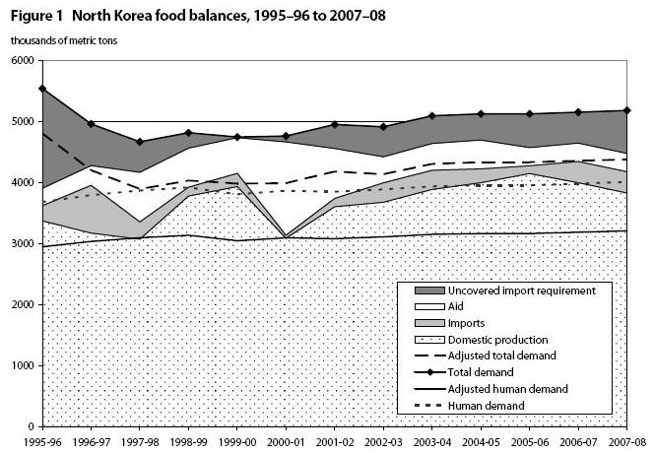
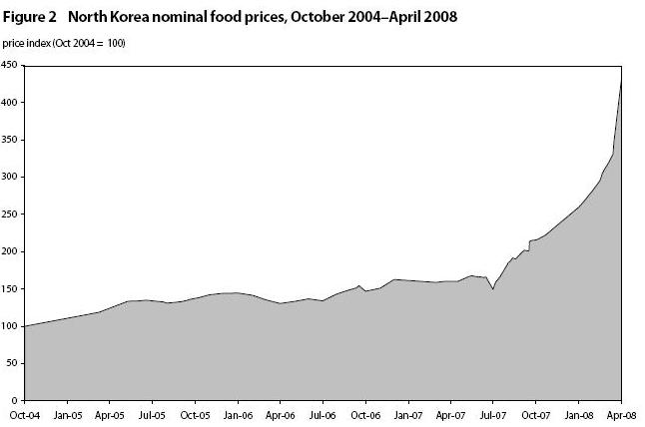
북한의 기근 현황

Slide 7
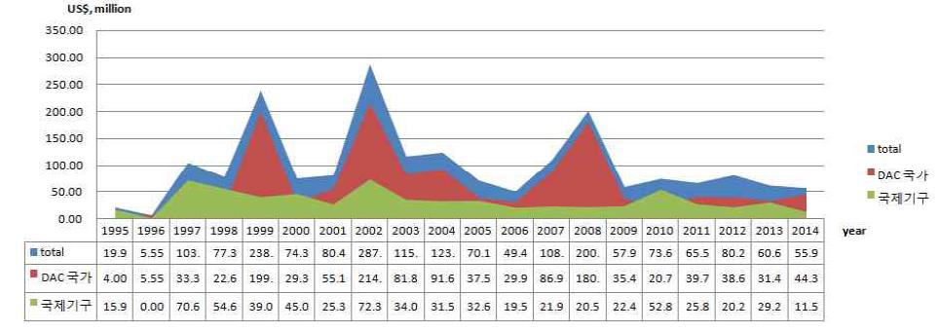
대북원조의 채널: 양자 vs. 다자

Slide 8
주요 공여국의 대북지원방식

Slide 9
대북원조의 딜레마: 원조공여주체 간의 조정기능
대북원조의 근본적인 문제
기존연구: 원조공여기관에 대한 북한정권의 비협조적인 태도; 핵개발의 자금으로 원조 전횡의 문제; 원조기관과 북한정권 간의 불협화음
대안적 시각: 원조기관과 북한정권 간의 마찰과 함께 원조기관 간의 조정기능이 부재하거나 약하다는 사실에 천착
현재의 대북제재 상황에서 동원이 가능한 방법부터 재구조화 작업 필요
대북제재 하에서의 인도적 지원 프레임에서는 원조기관 간의 조정(coordination) 기능 강화가 최우선

Slide 10
인도주의적 원조 중심의 대북지원단체

Slide 11
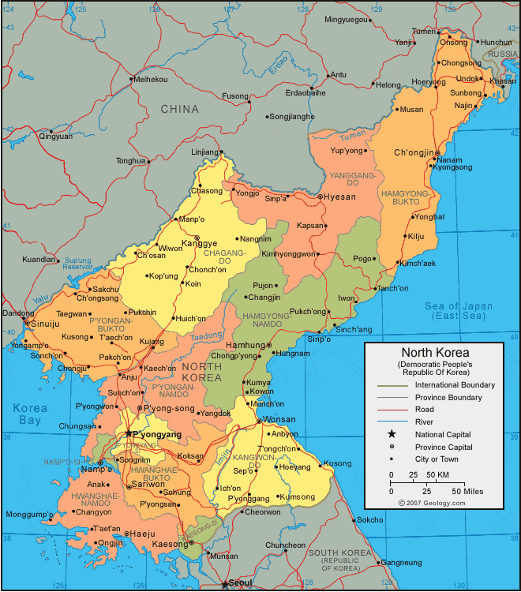
북한에서 활동하는 대북지원 국제 단체 현황
비상주 UN기구
UNESCO; UNIDO; UNDSS; UN Women; UN Office for Disaster Risk Reduction (UNISDR) 등
World Food Programme
UNICEF
UNDP
FAO
WHO
UNFPA
(OCHA)
상주 UN기구
상주 NGO
Première Urgence Internationale
Save the Children (활동 중단 상태)
Concern Worldwide
Welt Hunger Hilfe
Triangle Génération Humaniaire
Handicap International
American Friends Service Committee
Christian Friends of Korea
Global Resource Services
Hans Seidel Foundation
Kor Aid
Mennonite Central Committee
Mission East
Oxfam HK
World Vision
FIBL
Cabi
IFOAM 등
Swiss Cooperation (SDC)
Italian Cooperation
Finnish Cooperation (FIDA)
French Cooperation
Food Security Office (European Union DEVCO)
양자원조기구
비상주 NGO
적십자

Slide 12
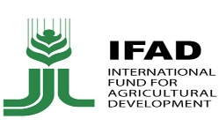
대북지원 UN 네트워크 조직도
UN DPRK Country Team (UNCT)
UN Resident Coordinator for DPRK
Resident UN Agencies
Non-Resident UN Agencies

Slide 13
북한 상주 국제NGO
EU는 인도적 지원에 한해 대북원조를 지원: 현재 6 단체가 북한 체류
Units 1-7 of European Union Programme Support (EUPS)
1. Concern Worldwide (Ireland, EUPS 3):
Emergency relief, water and sanitation
2. Welthungerhilfe (Germany, EUPS 4):
Nutrition, rural development
3. Triangular Generation Humanitaire (France, EUPS 5)
Elderly and children

Slide 14
북한 상주 국제NGO
European 6 NGOs stationing in DPRK for poverty reduction
Units 1-7 of European Union Programme Support (EUPS)
4. Handicap International (Belgium, EUPS 7)
Rights for the handicapped
5. Premiere Urgence Internationale (France, EUPS 1)
Health and nutrition for women and children
6. Save the Children (UK, EUPS 2)
Child protection

Slide 15
대북원조단체 간의 조정메커니즘
Sector Working Group (SWG) in Water/Sanitation, Food Security, Health, DRR, Nutrition
Interagency Meeting (IAM)
What: 모든 주제포함, 새로운 기관과 활동가에 대한 상호 정보 교환
When: 매주 금요일 UNDP 사무소에서 상주조정관의 주재로 개최
Who: 모든 국제 대북원조기관(UN기구, 국제NGO, 비상주기구 관계자 등)
What: 섹터별 조정이 필요한 사안
When: 섹터별 2달에 1회 정도 개최
Who: UN+NGO+양자기구+북측 관계자
Humanitarian Country Team (HCT)
Food Security Coordination
What: 긴급재난 조정
When: 재난 및 긴급상황 발생 시 즉시 개최 및 부정기적 임시회의 개최
Who: UN+NGO+상주조정관+양자기구
What: 기술적 이슈에 관한 조정
When: 3개월 마다 1회
Who: 상주NGO+비상주NGO+양자기구

Slide 16
한국의 대북지원단체
현재 북한에 인도적 지원을 시행하고 있는 한국 대북지원단체는 총 112개 집계
통일부에서 112개 국내 NGO를 대북지원단체로 승인
대북제재로 인한 기존 대북지원사업 동결
2018년 4월 판문점선언과 9월 평향공동선언을 기점으로 한국의 대북지원단체는 새로운 정치기회구조를 확대 노력
민족화해협력범국민회의(민화협)를 중심으로 대북지원사업단체 간의 협력체 조직
그러나 국내 대북지원민간단체와 국제NGO 및 국제기구와의 정책과 사업조율이 약함.
최근 북한에 상주하는 유럽의 NGO가 EU의 인도주의지원에 국한된 재정지원으로 인하여 국내 민간단체와의 협력을 통해 재정문제를 해결하려고 노력
국내 대북지원단체는 대부분 장기적인 개발협력보다는 단기적인 인도적 지원에 국한된 사업을 시행하고 있음.

Slide 17
인도주의적 대북원조에 내재된 한계
인도적 지원에 관한 모니터링과 평가를 위한 조건을 북한정부에게 전달 및 설득 실패
인도적 지원의 효과성을 제고하기 위한 내부적/외부적 파트너십 구성과 제도화 실패
인도적 지원에서 개발협력 프로젝트로의 전환 필요
국내 NGO와 UN기구/국제NGO 간의 긴밀한 코디네이션 메커니즘 구축 필요
UN Agencies
Internal Partnerships
Internal partnerships
External partnerships
External partnerships
International NGOs
Internal Partnerships
Korean NGOs
Internal Partnerships

Slide 18
UN기구와 NGOs 간의 조율(Coordination)
북한의 대기근 이후 지속적으로 인도적 지원에 국한된 사업 시행
인도적 지원과 개발협력 간의 연계 노력 미비
UN-DPRK Strategic Framework를 통해 개발협력으로 전환 시도
UN기구, 국제NGOs, 국내NGO 간의 총체적인 파트너십이 관건
중복사업 및 지역 조율: 이슈중심의 Sector Working Groups (SWG) 활용
SDGs 중심으로 관련기관 재배치
원조효과성을 위한 파리원칙(Paris Declaration Principles)의 북한개발협력에 적용
Ownership, harmonization, alignment, managing with results, mutual accountability

Slide 19
개발협력으로의 전환: UN-DPRK Strategic Framework, 2017-2021
Sustainable and Resilient Human Development
Food and Nutrition Security
SDG 2: End hunger, food security, nutrition, and sustainable agriculture
SDG 9: Resilient infrastructure, industrialization
Four strategic priorities
Social Development Service
SDG 3: Healthy lives, well-being for all
SDG 4: Inclusive education, lifelong learning
SDG 6: water and sanitation for all
Resilience and Sustainability
SDG 7: Sustainable energy for all
SDG 11: Human settlements
SDG 12: Sustainable consumption/production patterns
SDG 13: Climate change and its impacts
SDG 15: Terrestrial ecosystems, desertification, etc.
Data and Development Management
Cross-cutting Approaches
(1) SDGs tailored to DPRK, (2) Human Rights-based Approach, (3) Gender Equality and Empowerment of Women, (4) Environmental and Institutional Sustainability, (5) Resilience, (6) Results-based management

Slide 20
미국과 중국의 대북원조

Slide 21
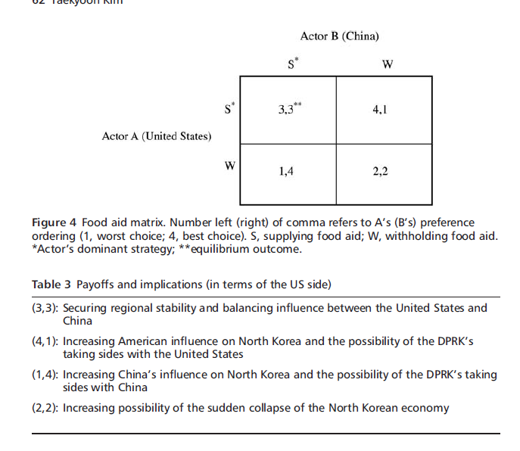
미중간 조율부재, 그러나 멈추지 않는 대북원조

Slide 22
중국의 주요 인센티브
한반도 정세의 현상유지
대북제재에도 불구하고 지속적인 대북지원 시행
독자적인 대북지원 채널을 유지, 국제기구와의 정책조율 미비
종전선언 이후 한반도 평화정착과정에서 중국의 독자적인 행보 예상

Slide 23
미국 정권별 대북지원 현황
Bush Administration
Obama Administration
Bush Administration
Source: USAID FAE.

Slide 24
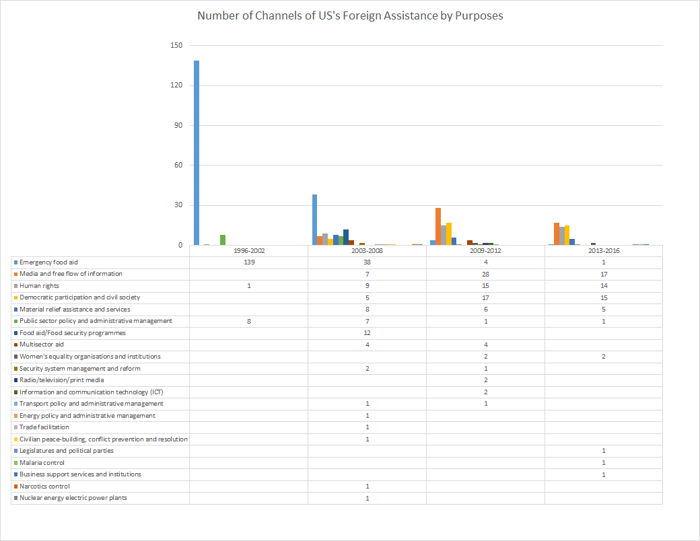
미국의 주요 인센티브
북한의 급변사태에 대비한 최소한의 대북원조 시행
주로 국제기구(WFP)를 통한 다자원조 방식 채택
1999년 이후 양자원조로 전환
인도적 지원에서 민주주의 원조(democracy aid)로 전환

Slide 25
뉴노멀?: 원조조건으로서 평화

Slide 26
평화 콘디셔널리티(Peace Conditionality)
장기적 개발협력으로 전환하기 위해서는 2가지 전략과제를 위한 국제협력 필요
세계은행과 같은 대규모 경제개발원조가 가능한 MDBs에 북한의 가입
대북원조 행위가 간의 평화를 조건으로 부여하는 평화 콘디셔널리티(peace conditionality: PC) 합의
PC 원칙 도입의 필요성
PC 도입 시 장기적인 개발협력을 위한 국제원조기구 및 원조규모의 증폭
PC 시행을 위한 정치적 기회구조 확대
한반도 평화정착을 위한 최적의 환경 제공 및 북한정부의 안정적인 개발협력 추진 가능
PC는 북한과 공여기관 간 이해관계의 충돌을 사전에 예방
1990년대 말 Kosovo 사태, 2000년대의 모잠비크 내전 이후에 국제사회(UN)의 적극적인 PC 도입
PC는 한반도 평화정착 프로세스의 마중물 역할 제공
PC를 통해 단기적인 인도적 지원을 장기적인 개발협력으로 전환할 수 있는 가능성 제고

Slide 27
평화 콘디셔널리티를 위한 원조조율
종전선언의 성공적인 추진이 PC를 제도화할 수 있는 역사적 계기
PC 원칙으로 중국과 미국의 대한반도 정치적 인센티브 구조의 제약 가능
대북원조를 시행하는 모든 공여주체를 PC 원칙 안으로 흡수 및 조율
PC 원칙 하에 대북지원의 섹터 및 원조방식 조율 및 통합화
현재의 대북제재 하에서 PC를 추진하기에는 시기상조일 수 있으나 종전선언과 동시에 한국정부 및 시민단체가 PC를 추진해야 함.
A peace treaty or formal end to war would be a critical juncture where peace conditionality acts as an institution to regulate the behaviors of aid parties involved in development cooperation for the DPRK.

